Slide 1


Классификация рекламы: ATL, BTL, TTL — что это такое
Автор презентации: Presentacium.ru

Slide 2

Введение
В презентации рассмотрим три основные категории рекламы: ATL, BTL и TTL. Разберём определения и особенности каждой из них, а также проведём сравнительный анализ. Обсудим структуры и каналы для ATL и BTL, примеры кампаний и особенности TTL-рекламы.

Slide 3

Определение ATL-рекламы
1
2
ATL-реклама — это инструмент маркетинговых коммуникаций, направленный на массовую аудиторию через традиционные каналы, такие как телевидение и радио.
К примеру, согласно статистике, около 60% рекламных бюджетов крупных мировых брендов выделяется на ATL-кампании. Эффективность ATL-рекламы измеряется миллионами охваченных зрителей и слушателей, что делает её важным элементом в стратегии продвижения товаров и услуг.

Slide 4

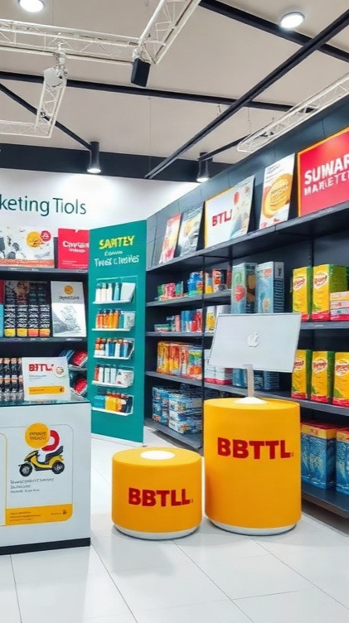
Определение BTL-рекламы
BTL-реклама — это вид маркетинговой коммуникации, который включает в себя разнообразные инструменты продвижения товаров и услуг, не относящиеся к традиционной телевизионной и радиорекламе. Согласно исследованиям, BTL-кампании могут обеспечить до 80% продаж в определённых сегментах рынка, что делает их важным элементом маркетинговых стратегий многих компаний.
Эффективность BTL-рекламы подтверждается статистикой: она позволяет достичь целевых аудиторий более точечно и с более высокой конверсией по сравнению с классическими ATL-инструментами.

Slide 5

Структура BTL-кампаний
1
BTL-кампании включают в себя различные маркетинговые инструменты, среди которых ключевыми являются промоакции, которые составляют около 50% всех BTL-мероприятий.
2
Остальные 50% приходятся на событийный маркетинг и мерчандайзинг, включая POS-материалы, которые обеспечивают до 30% эффективности продаж. Эти инструменты позволяют брендам более точечно работать с целевой аудиторией, достигая в 2 раза большего отклика по сравнению с традиционными ATL-кампаниями.

Slide 6


Основные каналы ATL-рекламы
В ATL-рекламе ключевыми каналами являются телевидение, которое охватывает более 80% домохозяйств в развитых странах, радио, достигающее широкую аудиторию и особенно эффективное в сегменте транспорта и развлечений, а также наружная реклама, охватывающая до 75% населения в крупных городах благодаря стратегически расположенным билбордам и другим форматам.
Печатные СМИ, такие как газеты и журналы, хотя и теряют популярность, всё ещё используются более чем в 50% рекламных кампаний, особенно в региональных и специализированных изданиях. Традиционные каналы обеспечивают охват значительной части целевой аудитории и широко применяются в маркетинговых стратегиях крупных брендов.

Slide 7
Основные каналы BTL-рекламы
1
Среди основных каналов BTL-рекламы можно выделить событийный маркетинг: около 30% компаний используют этот метод для продвижения своих товаров и услуг.
2
Также активно применяются наружные рекламные материалы: по оценкам специалистов, более 40% потребителей замечают BTL-активности в местах с грамотно расположенными баннерами и плакатами. Помимо этого, значительный эффект обеспечивают прямые коммуникации с клиентами в местах продаж, охватывающие около 25% целевой аудитории.

Slide 8
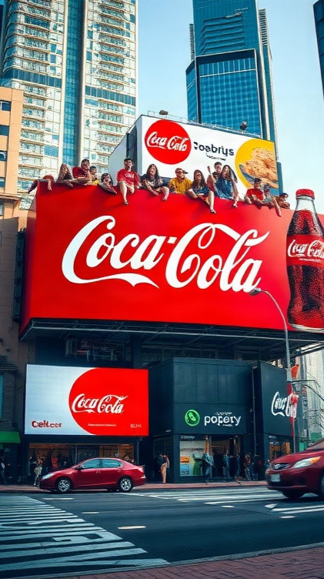
Примеры ATL-кампаний
В 2022 году рекламный бюджет Coca-Cola составил около 4,6 миллиарда долларов, большая часть из которых была направлена на телевизионную рекламу. Компания использовала множество ярких роликов, чтобы создать эмоциональный образ бренда.
Кампания обеспечила Coca-Cola узнаваемость на мировом уровне и способствовала росту продаж, превысившему 20% в некоторых регионах.

Slide 9
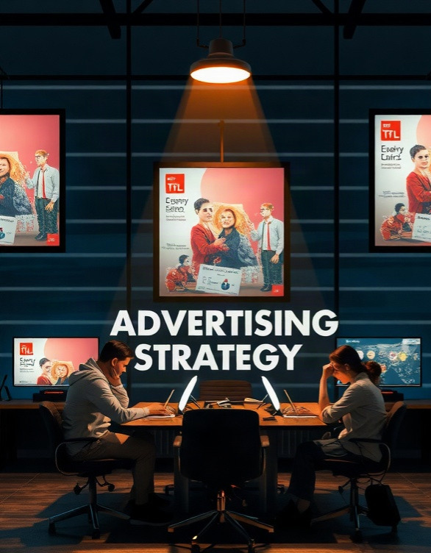
Особенности TTL-рекламы
TTL-реклама сочетает элементы ATL и BTL, объединяя массовый охват и точечное воздействие.
По данным исследований, её эффективность может достигать 20–30% в зависимости от целевой аудитории и каналов продвижения. Эта стратегия позволяет достичь конверсии на 15–20% выше по сравнению с традиционными методами, благодаря более точному таргетированию и персонализации сообщений.

Slide 10

Преимущества и недостатки ATL
Реклама в рамках ATL-стратегии позволяет охватить широкую аудиторию, что подтверждается статистикой: более 80% населения крупных городов ежедневно контактирует с телевизионной рекламой.
Однако, несмотря на высокую охватность, этот подход характеризуется высокими затратами на размещение, в среднем достигающими 20% от общего бюджета рекламной кампании.
Кроме того, ATL-реклама обладает меньшей таргетностью по сравнению с более специализированными методами, что может снижать её эффективность в определённых сегментах рынка.

Slide 11

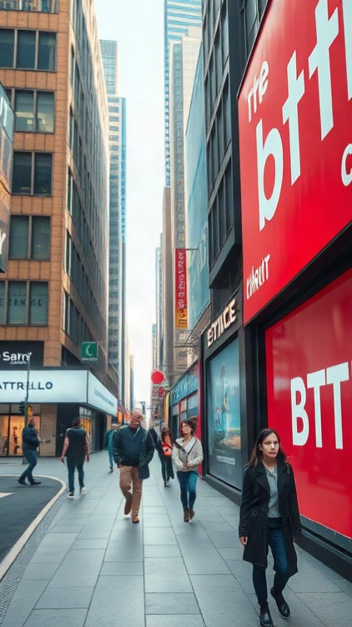
Преимущества и недостатки BTL
Согласно исследованиям, BTL-реклама позволяет достичь 70–80% целевой аудитории, в то время как традиционная ATL-реклама охватывает лишь 30–40%.
Среди преимуществ BTL — возможность более точечного таргетинга и персонализации сообщений, что увеличивает вероятность конверсии до 20–30% по сравнению с общими рекламными кампаниями.
Однако к недостаткам можно отнести высокие затраты на производство материалов и необходимость тщательного планирования для достижения максимального эффекта.

Slide 12

Преимущества и недостатки TTL
Согласно исследованиям, TTL-маркетинг объединяет лучшие практики ATL и BTL, достигая охвата до 80% целевой аудитории за счет синергии инструментов.
Среди преимуществ стоит выделить возможность детального таргетинга и персонализации рекламных сообщений, что повышает конверсию на 30% по сравнению с традиционными методами.
Однако существуют и недостатки, такие как необходимость тщательного планирования и координации между различными каналами, что может увеличить затраты на 20–30%.

Slide 13
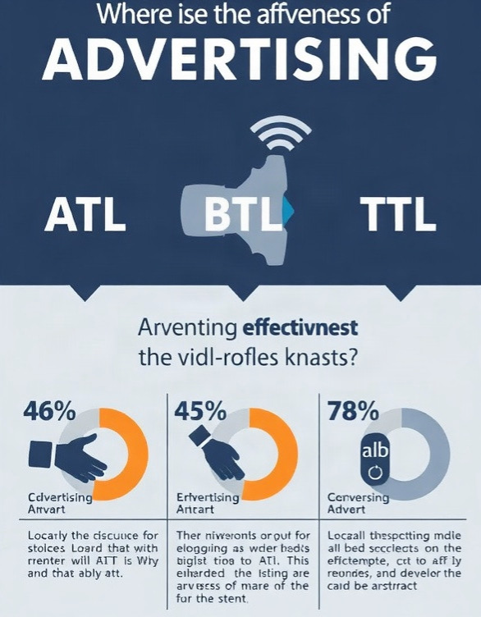
Эффективность ATL, BTL и TTL-рекламы
Диаграмма показывает эффективность различных видов рекламы: ATL, BTL и TTL.
Параметры измеряются в процентах и отражают такие показатели, как увеличение продаж, рост узнаваемости бренда, количество новых клиентов и другие. Наибольшую эффективность демонстрирует ATL-реклама, наименьшую — BTL-реклама.

Slide 14

Спасибо за внимание!
Спасибо за внимание. В этой презентации мы рассмотрели различные виды рекламы: ATL, BTL и TTL, их особенности, каналы продвижения и примеры кампаний. Это поможет вам лучше разбираться в рекламных стратегиях и их эффективности.

